Slide 1
Lenguaje y alfabetización
Tercer semestre

Slide 2
Integrantes
Castillo Carrizal Karla Yazmín
García López Denisse Fernanda
Martin del Campo Romo Montserrat
Rodriguez Rodriguez Montserrat
Villanueva Ana Patricia

Slide 3
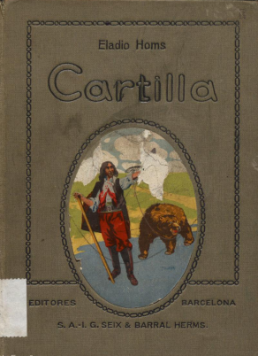

Cartilla: Método científico de enseñar simultáneamente a leer y escribir a los niños con una cuidadosa graduación de dificultades
ELADIO HOMS

Slide 4
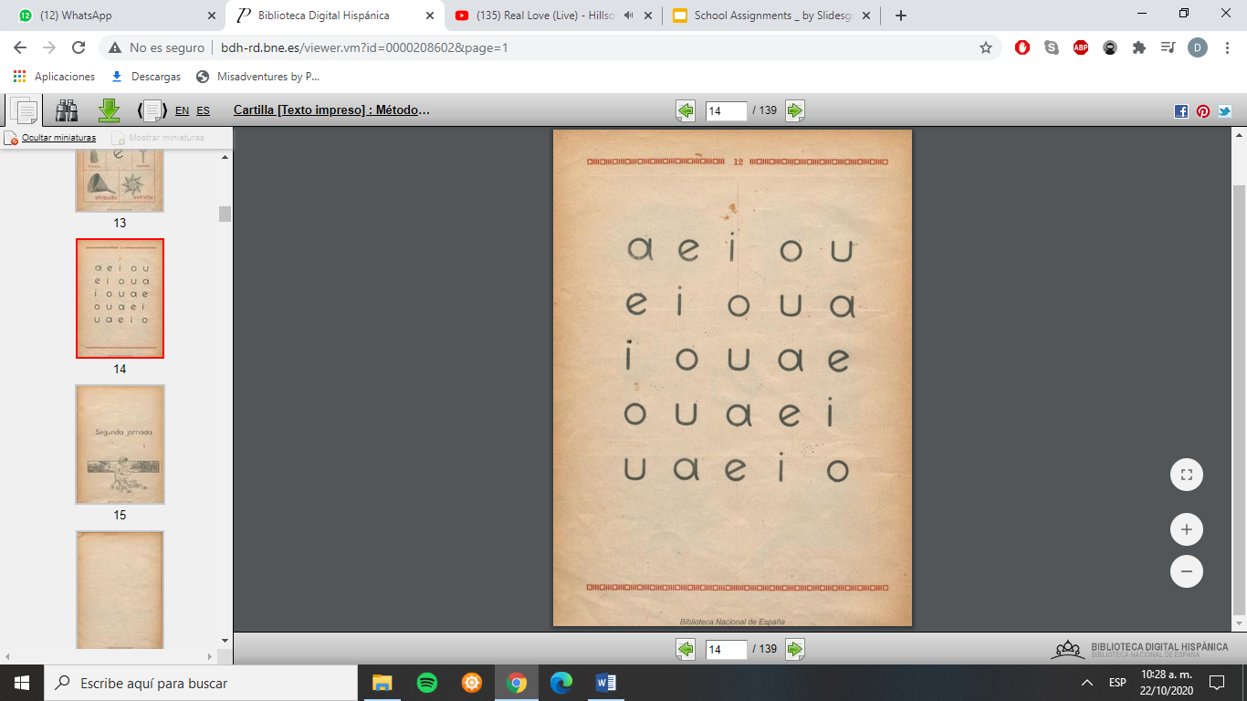
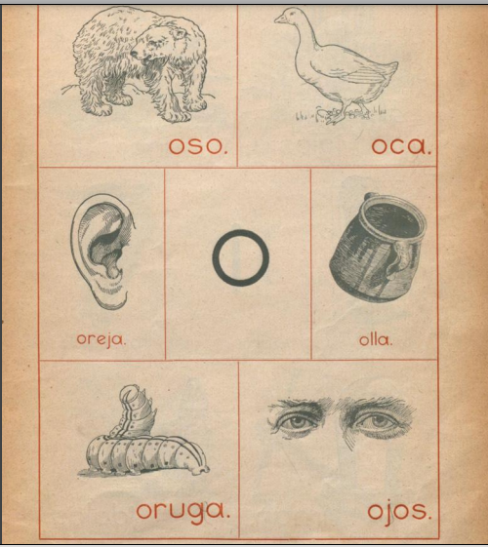
Se divide en jornadas:
La primera consiste en la enseñanza de las vocales, por medio de la asociación de palabras y dibujos.

Slide 5
Actividades
de jornada
Lección de lenguaje
Separación de las palabras en sílabas

Slide 6
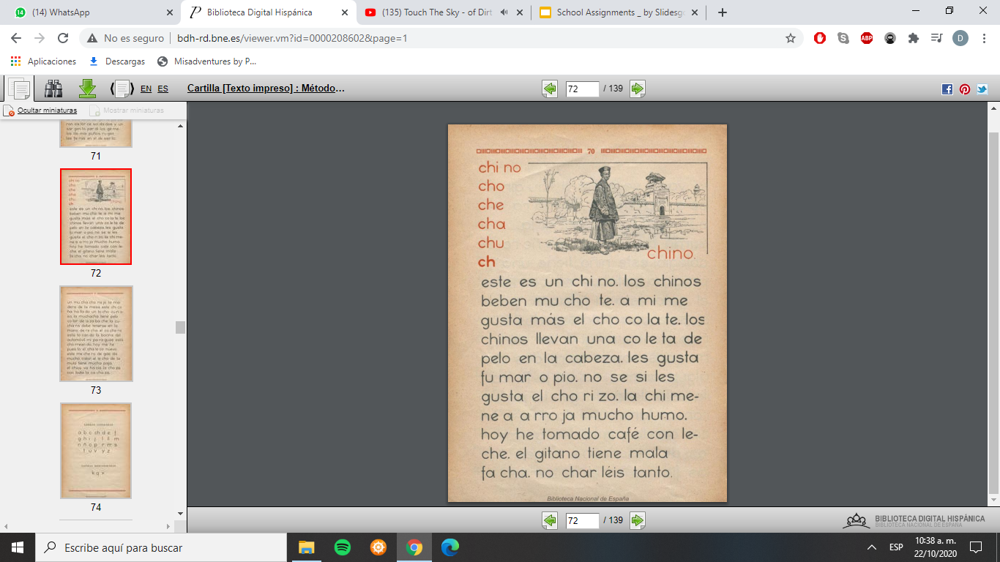
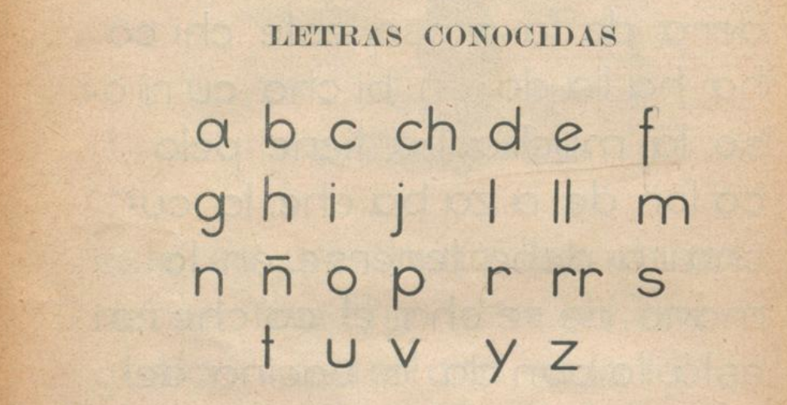
La segunda consiste en la enseñanza de las vocales con otras letras del abecedario por ejemplo: ma, me, mi, mo, durante esta jornada se arman textos para que los niños pudieran identificarlas, en esta jornada se arman por casi todas la letras, entonces si es muy extenso.

Slide 7
Actividades
de jornada
Lección de lenguaje
Las sílabas dobles
Identificación de vocales en textos
El nombre de las letras

Slide 8
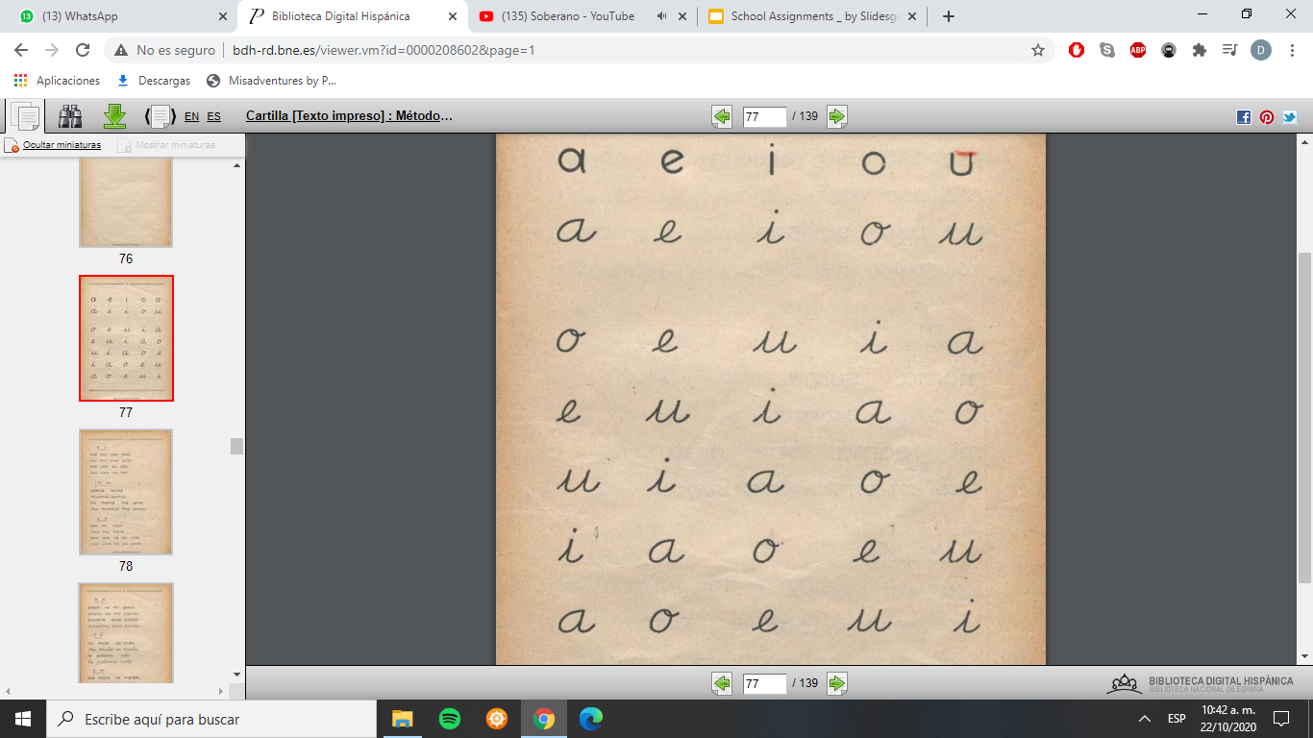
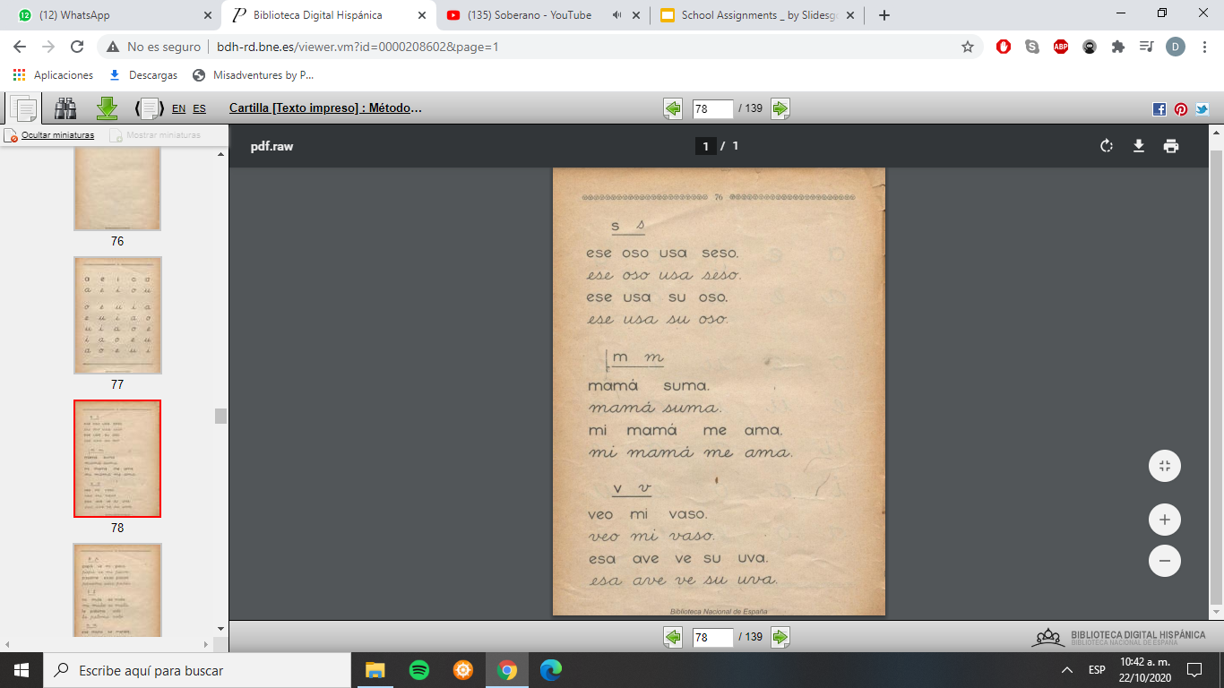
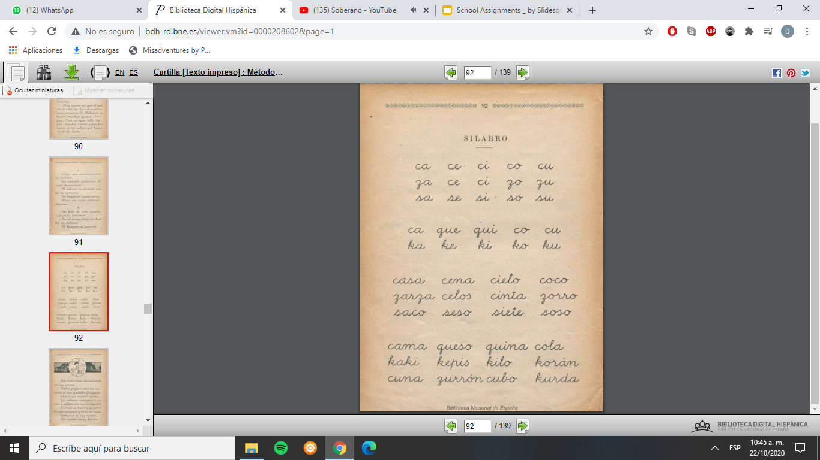
La tercera consiste en reproducir las palabras de cada letra del abecedario pero en manuscrita. En minúsculas y en mayúsculas y en donde se aborda el silabeo.

Slide 9
Actividades
de jornada
La <k», la «q» y la «x»
Lección de lenguaje
Mayúsculas

Slide 10
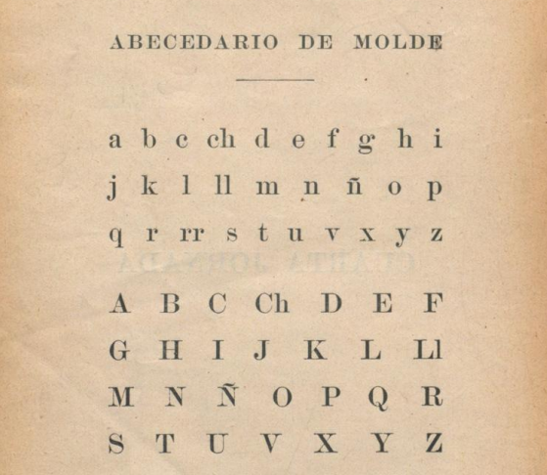
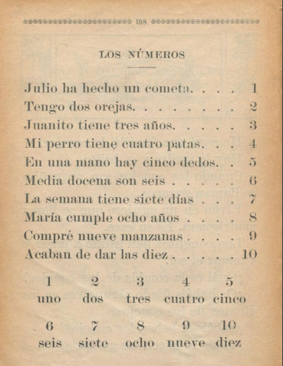
La cuarta jornada consiste en aprender el abecedario, en asociar como se escribe un número con letras y con número, esta jornada está llena de lecturas para trabajar en esto mismo.

Slide 11
Actividades
de jornada
Lección de lenguaje
Las sílabas dobles
Comas y acentos
Ejercicios de silabeo
Referencia de consonantes por su nombre

Slide 12
Guía para el maestro
El maestro hará bien en leer este capítulo para capacitarse de los principios pedagógicos sobre que se basa su método y sus detalles.

Slide 13
Preparación del libro
Ejecución del libro
Este libro es el fruto de varios meses de estudio, experimentación y trabajo entusiasta de un enamorado de la educación
Dos ideas principales ha tenido en mente el autor
No perder de vista que debía hacer una obra destinada principalmente a las escuelas de su país
Fidelidad a los principios pedagógicos modernos

Slide 14


La división en jornadas
Obedece a la necesidad de usar diferentes procedimientos sucesivos, marca los diferentes estadios por que nos hemos creído obligados hacer pasar al niño que aprende la lectura
Las 4 jornadas son como cuatro libros diferentes, cuatro tareas con una finalidad propia cada una de ellas

Slide 15

Después de cada jornada, el alumno siente la satisfacción del que ha llegado a una meta, siquiera provisional, en su camino.
le sirve de estímulo y le comunica ánimos
para proseguir en la tarea de dominar los signos de la lectura y escritura

Slide 16

Las jornadas consisten en…
- La primera jornada. Tiene por objeto enseñar al niño los símbolos gráficos de las cinco vocales minúsculas.
- La segunda jornada. Se propone enseñar una a una, y con prácticas abundantes, las consonantes minúsculas del alfabeto.
- La tercera jornada. Tiene por objeto, hacer pasar al alumno de la letra simplificada o de dibujo a la letra cursiva, enseñarle la forma y el uso de la k, q y la r, enseñarle el abecedario de mayúsculas proporcionándole práctica, enseñarle mediante silabeo y ejemplos de palabras.
- La cuarta jornada. Se propone acostumbrar al niño a la letra de molde.

Slide 17

En el libro se procura un orden de la parte lógica y psicológica, al igual que el carácter de la materia a enseñar tomando en cuenta lo que demanda la psicología del alumno que está en la infancia

Slide 18
Principios Pedagógicos
Las ideas deben preceder a las palabras.
Exclusión de las palabras fuera del alcance de la inteligencia infantil
Escritura y lectura simultáneas
Simplificación del tipo de la letra
Método análitico de la enseñanza de las letras
Graduación de dificultades
Interés dramático en las lecciones
Esquema visual
Dominio lo más completo posible y práctica abundante de cada nueva adquisición antes de pasar a la siguiente novedad

Slide 19
NORMAS PEDAGÓGICAS
EJERCICIO ÚTIL- Cuando el niño ya conoce las 5 vocales, como ejercicios de vocalización, este ejercicio resulta útil para las consonantes.
EL NOMBRE DE LAS LETRAS- En bien el progreso del alumno ya que se puede lograr nombrar las consonantes dando solo su pronunciación sin la ayuda de una vocal. .

Slide 20

Referencia
Homs, E. (1921): CARTILLA. Método científico de enseñar a leer y a escribir a los niños. España: Librería Sánchez.

Slide 21
¡Gracias!

